Slide 1
Презентація гуртків
Керівник :
Любов Мельник

Slide 2
Гурток образотворчого мистецтва
Наш гурток працює вже дев'ятнадцять років. Кожного року ми беремо участь у різних районних та обласних виставках, на яких займаємо призові місця.
Основними завданнями гуртка є:
формування в гуртківців художньо – естетичного ставлення до дійсності, що передбачає розвиток таких особистісних якостей, як відчуття краси та гармонії, здатності емоційно реагувати на різноманітні прояви естетичного у навколишньому світі;
розвиток специфічних для художньо – творчого процесу якостей особистості: творчої уяви, оригінального, асоціативно-творчого мислення, зорового сприйняття, спостережливості, зорової пам’яті тощо;
формування знань про образотворче мистецтво, його історію;
формування здатності до продуктивної художньої творчості, вміння створити художній образ, оригінальну композицію засобом того чи іншого виду образотворчого мистецтва;
розвиток сенсорних здібностей дітей, що сприятиме повноцінності художньо-естетичного сприйняття та ефективності практичної художньо-творчої діяльності.
Вивчаючи конструктивну будову об'єктів зображення, їх просторове положення, пропорції, форму, колір, розподіл світлотіні гуртківців одночасно пізнають і закони краси, що приховані в формі, пропорціях, кольорі і які виражаються в плавності, витонченості ліній і обрисів.
Важливу роль у вихованні гуртківців відіграє організація цілеспрямованих спостережень навколишньої дійсності як самостійних, так і під моїм керівництвом.
Кожне заняття я стараюся робити гуртківцям по своєму цікаве, неповторне, щоб гуртківці, відпочиваючи сприймали і запам'ятовували вивчене, що дає їм можливість краще самореалізуватися та підтримувати в них відчуття успіху й упевненості.

Slide 3
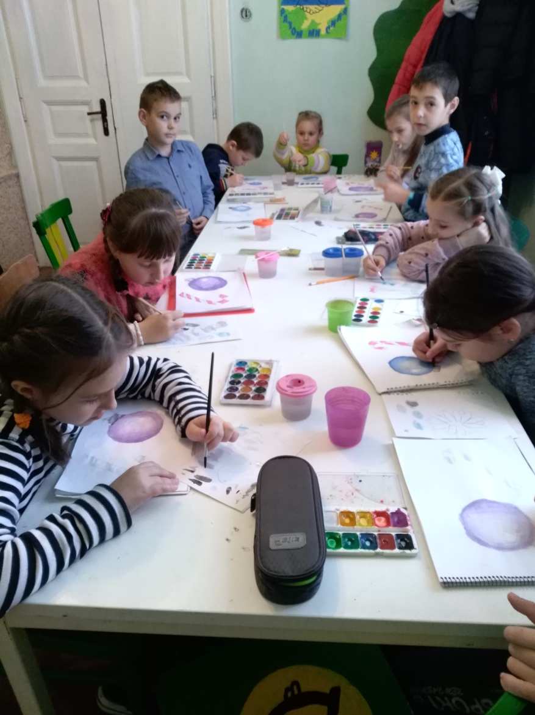
Творчий процес

Slide 4
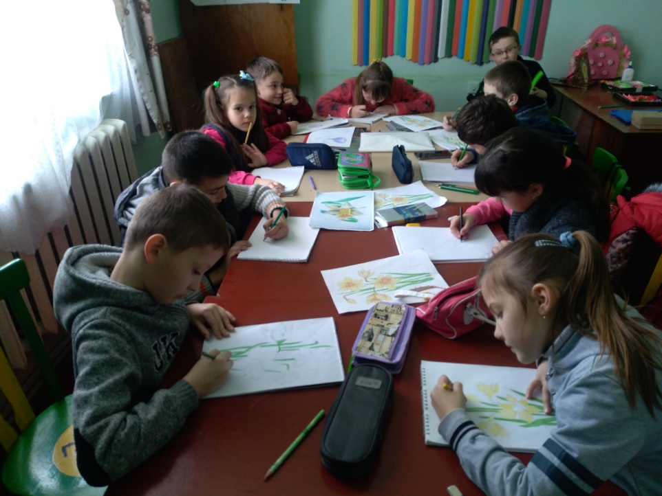
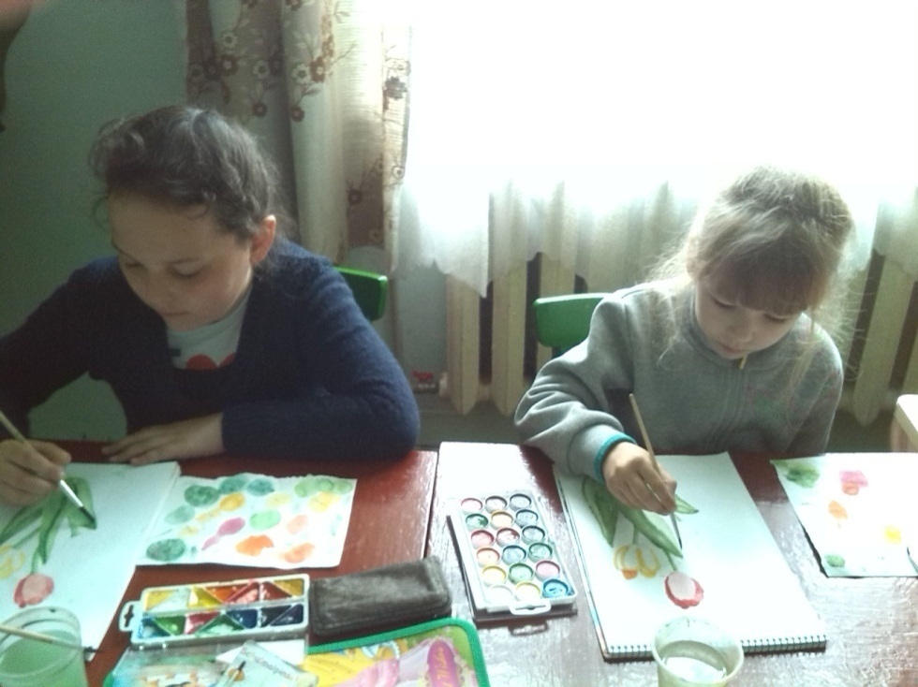
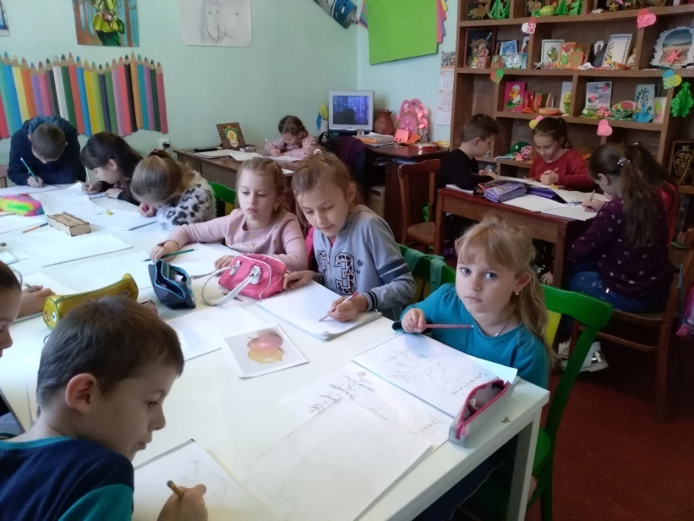

Slide 5
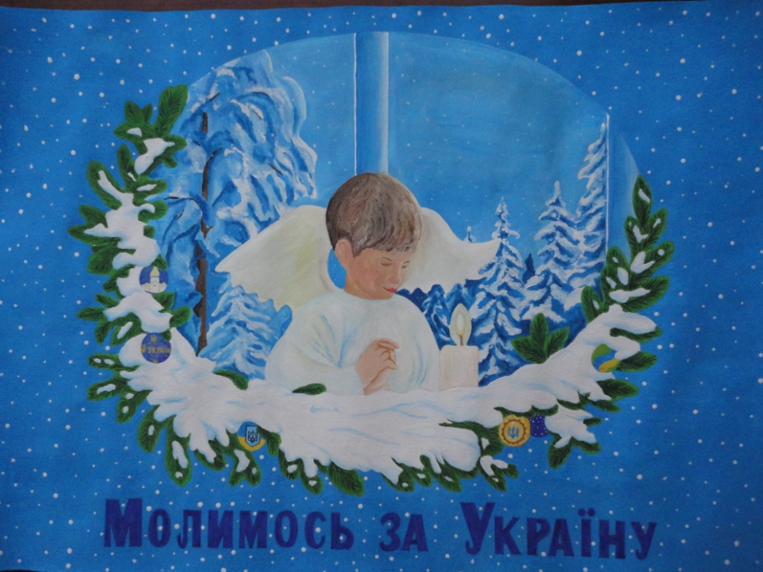
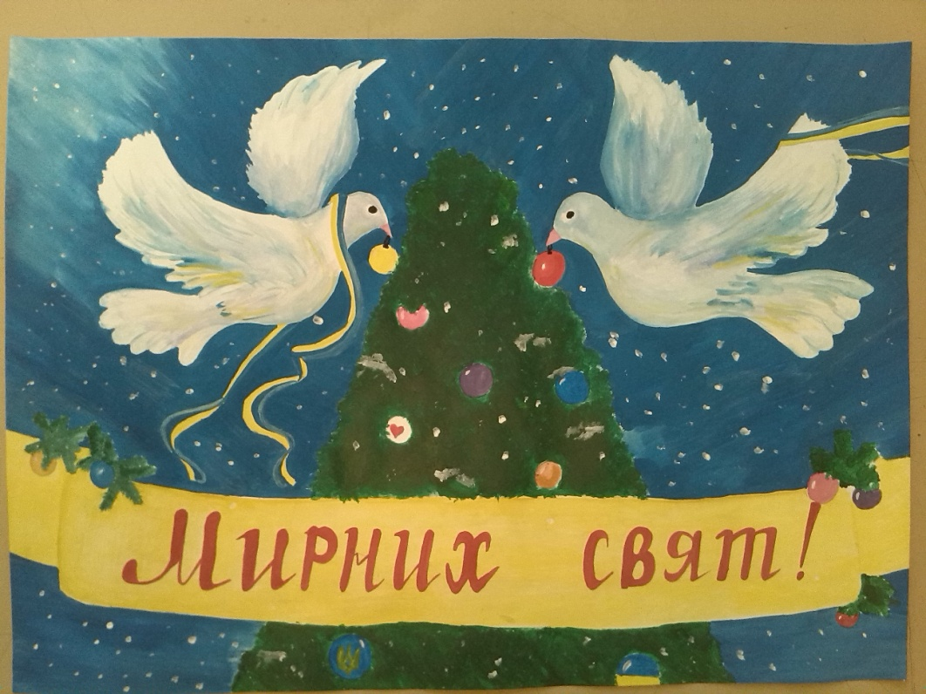
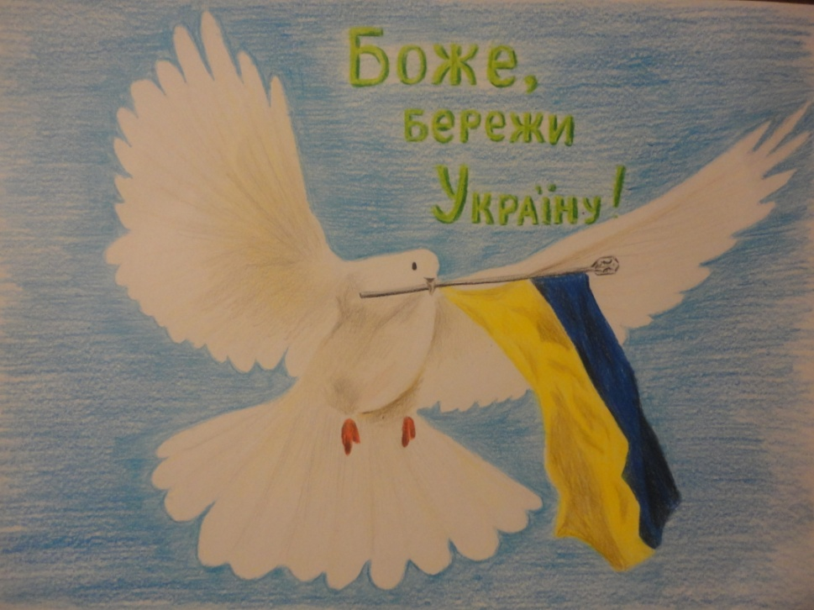

Slide 6
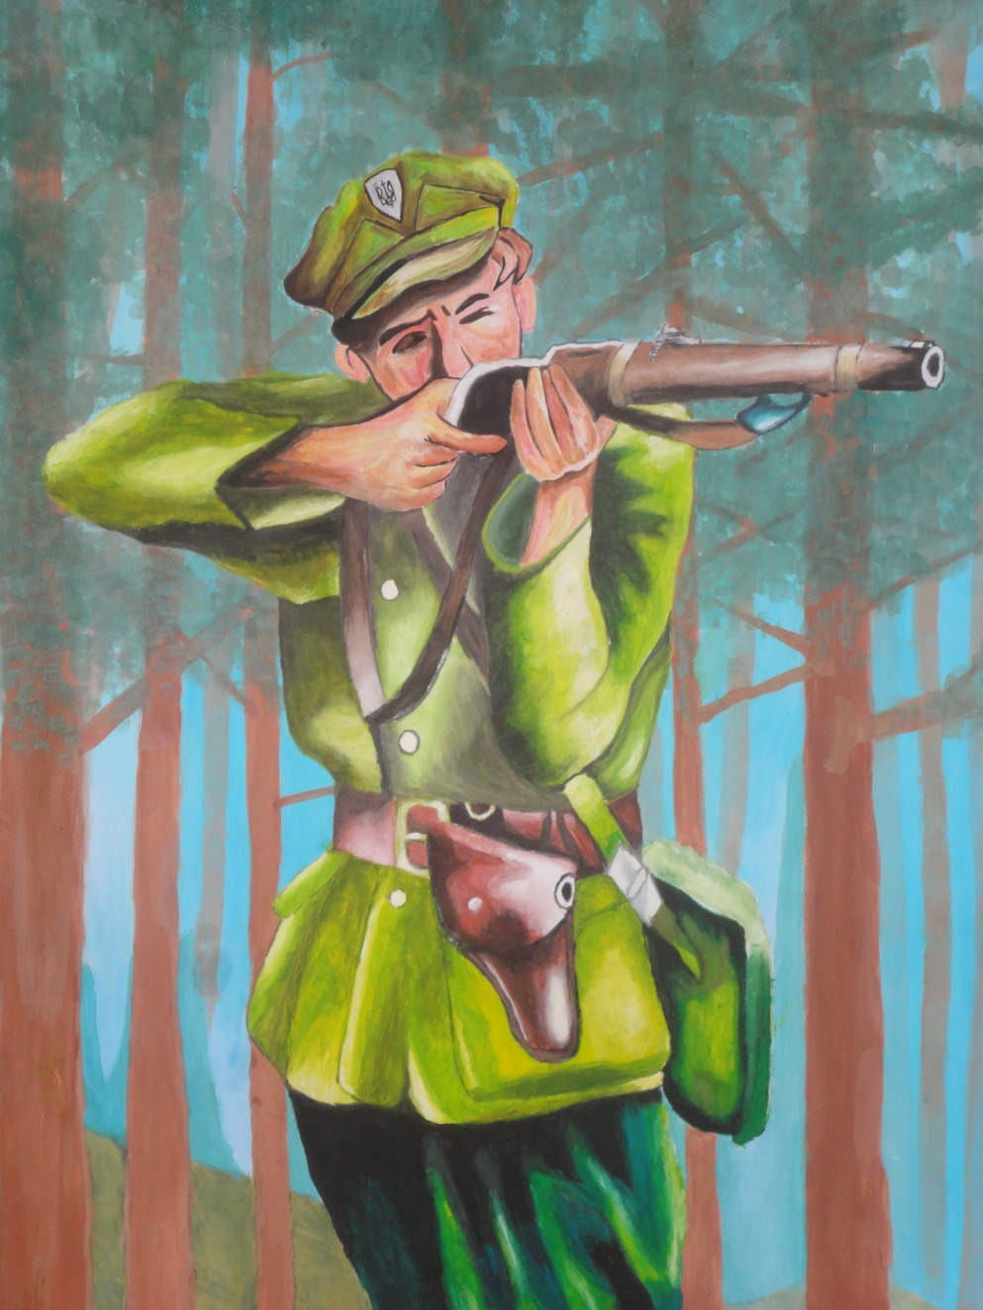
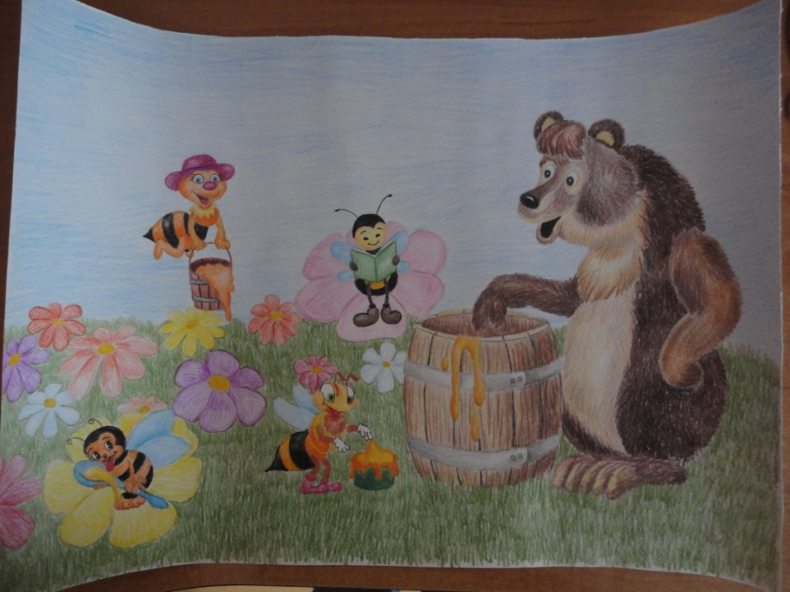

Slide 7
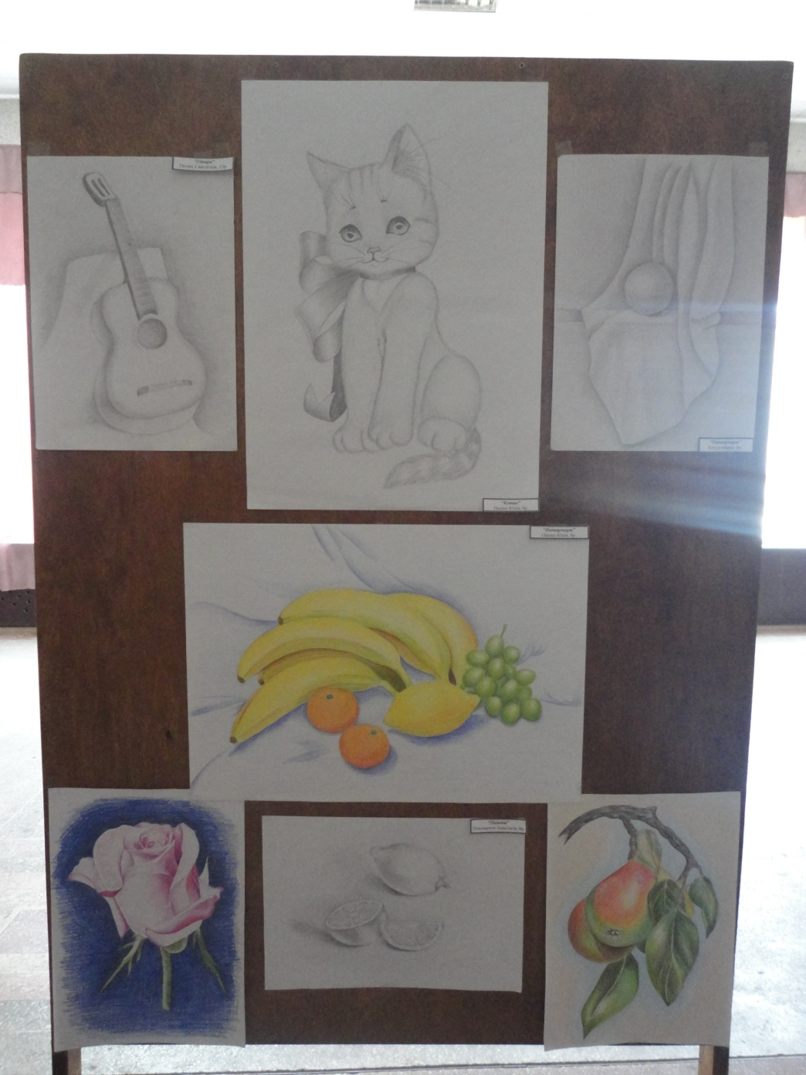

Slide 8
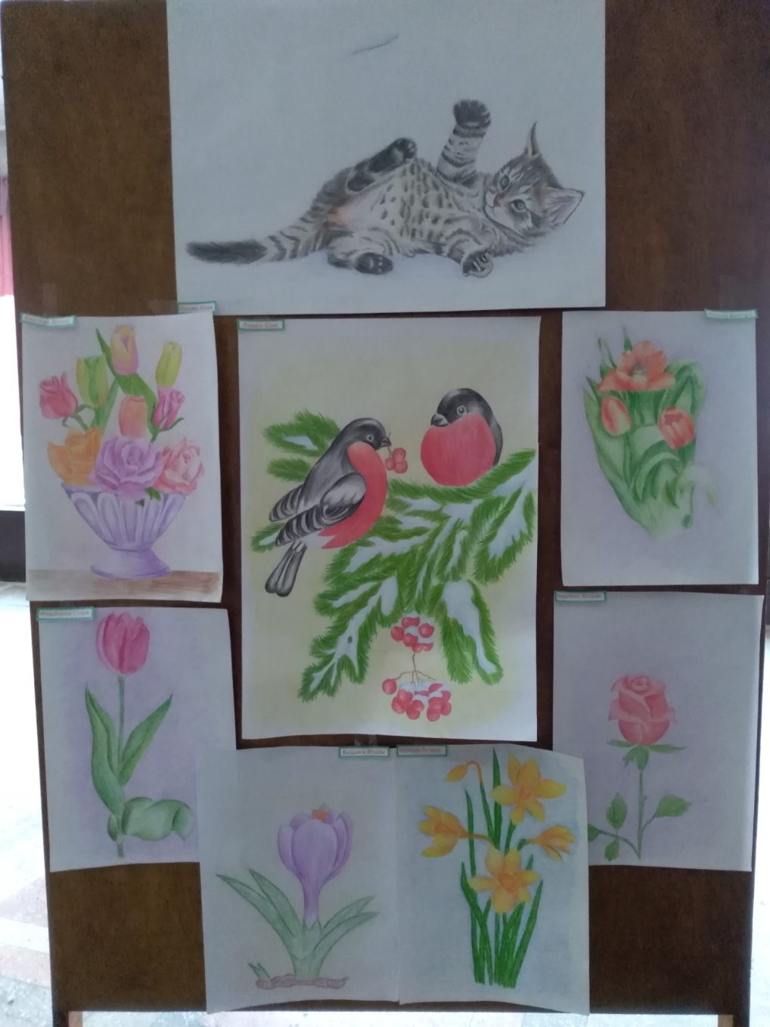
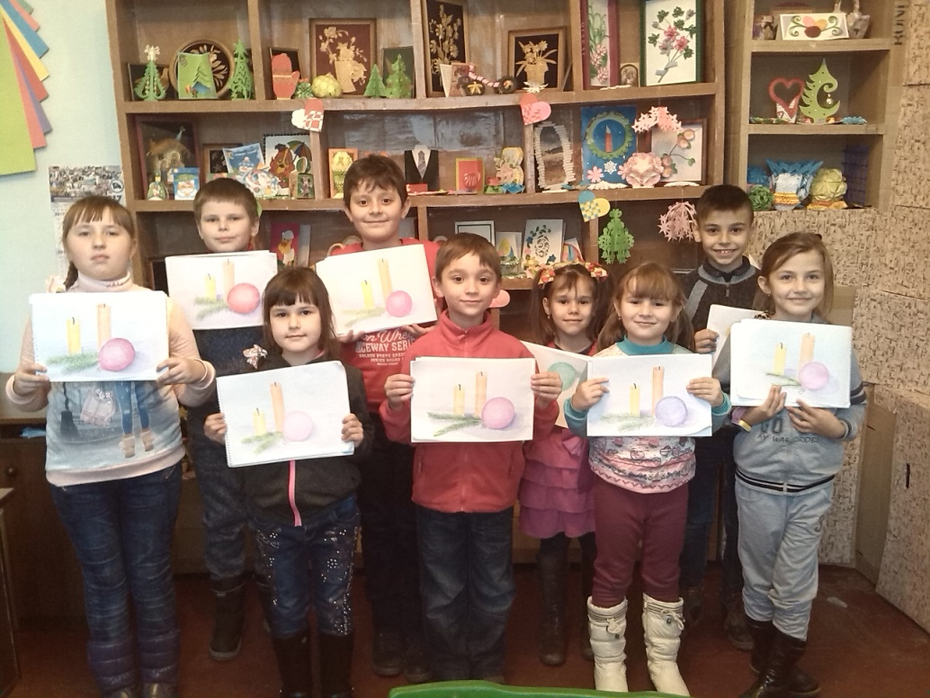

Slide 9
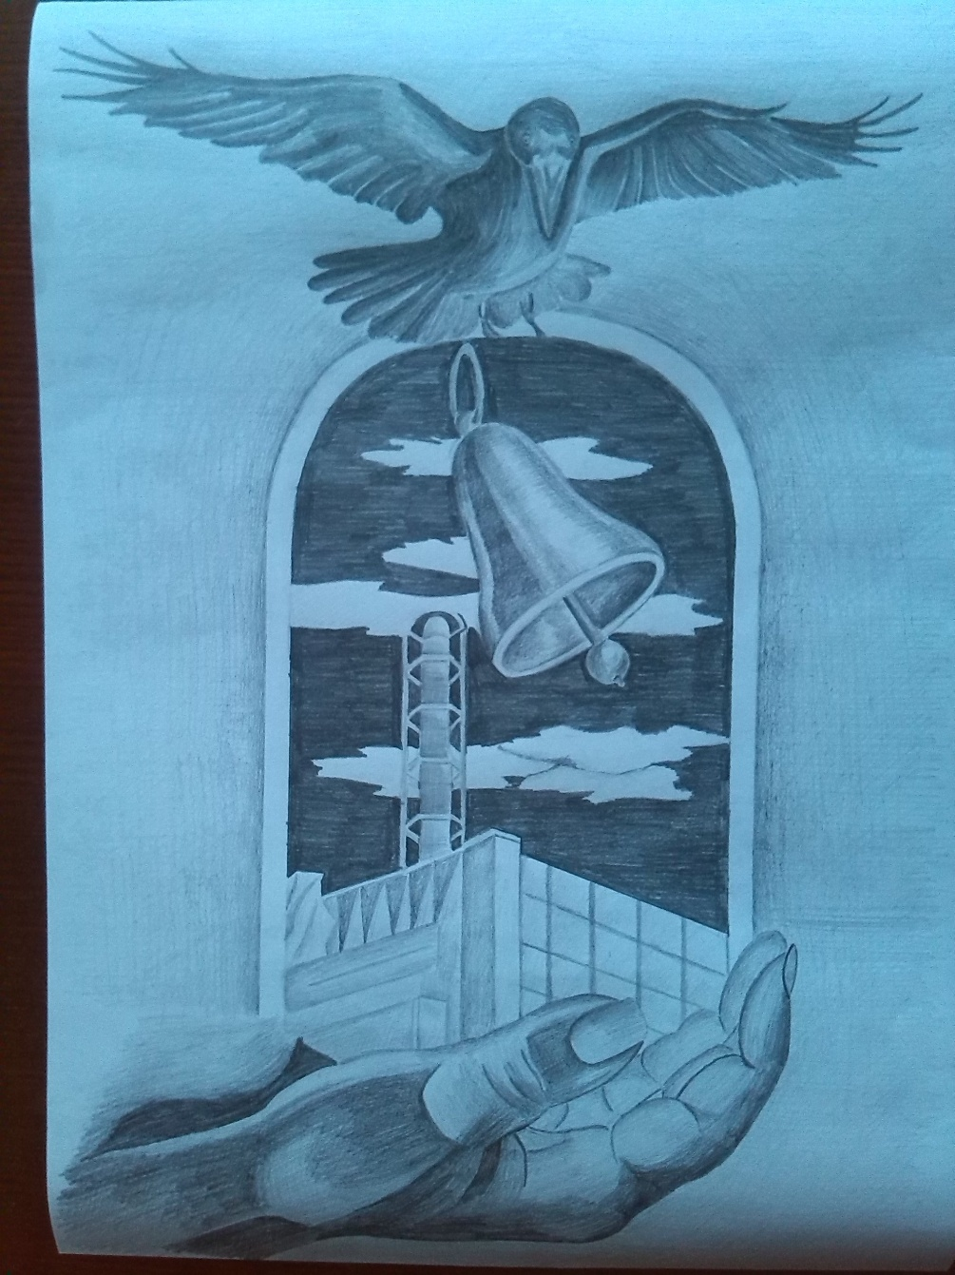

Slide 10
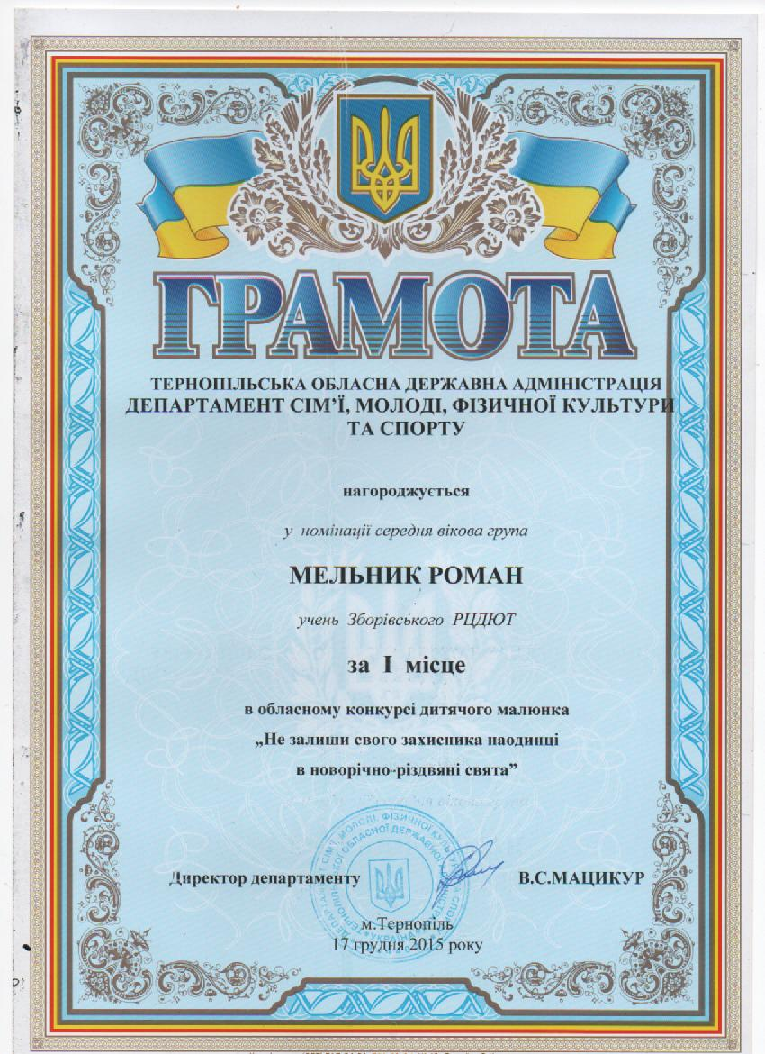
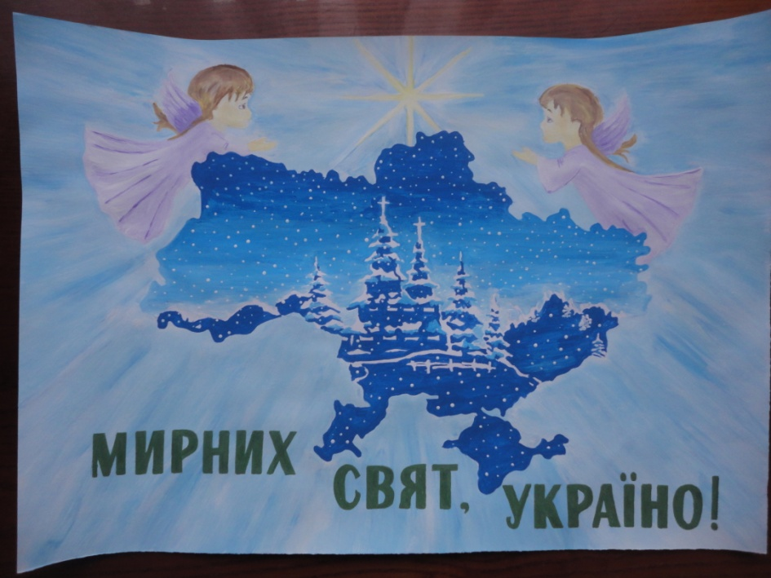

Slide 11
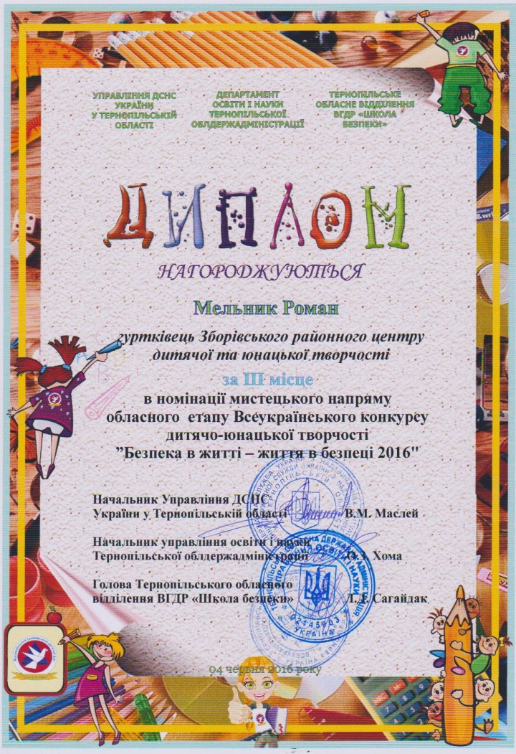
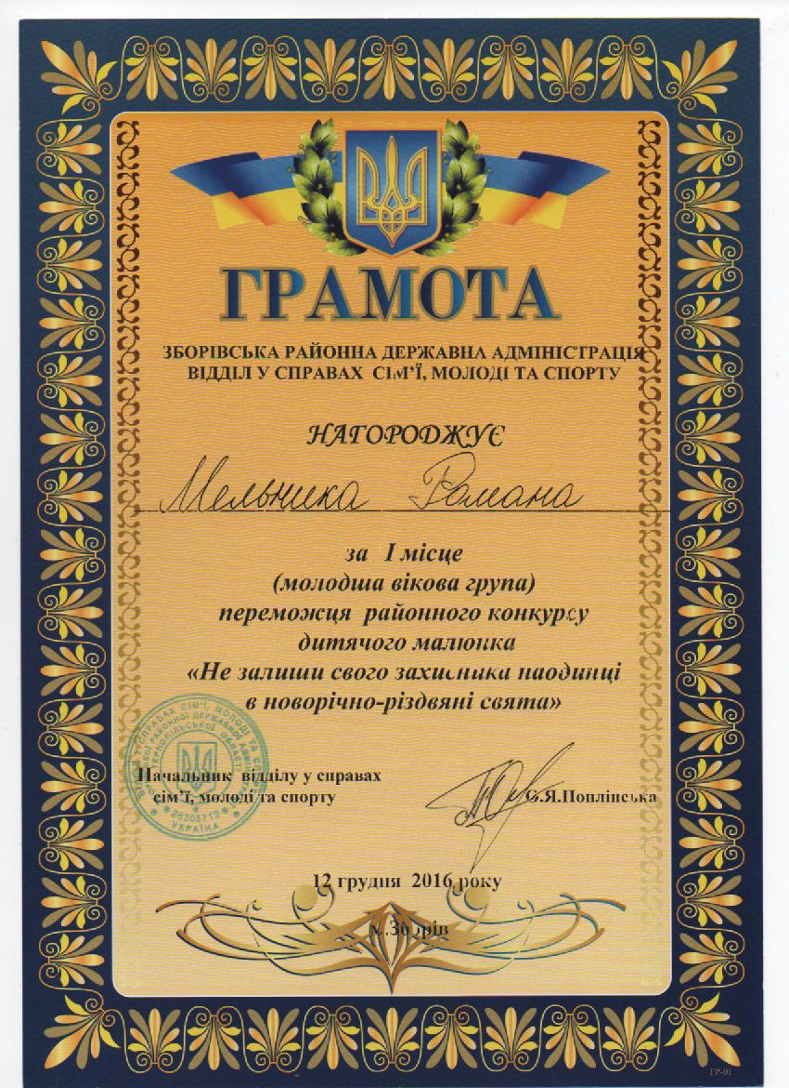

Slide 12
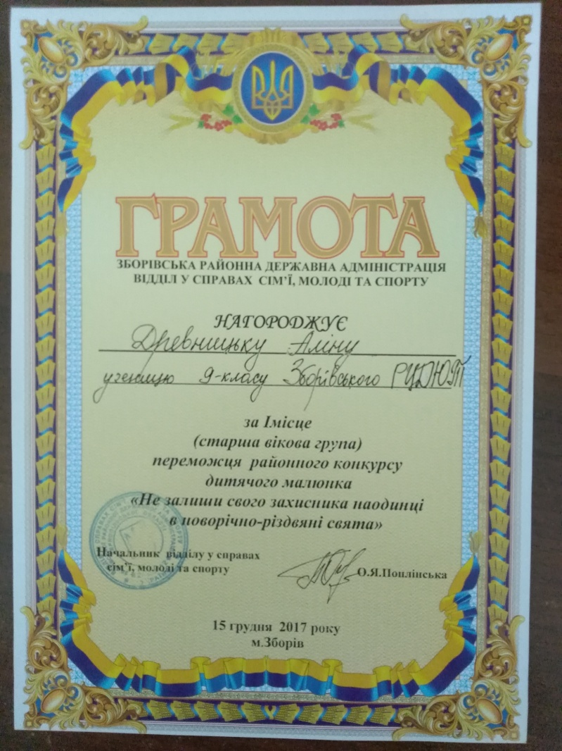
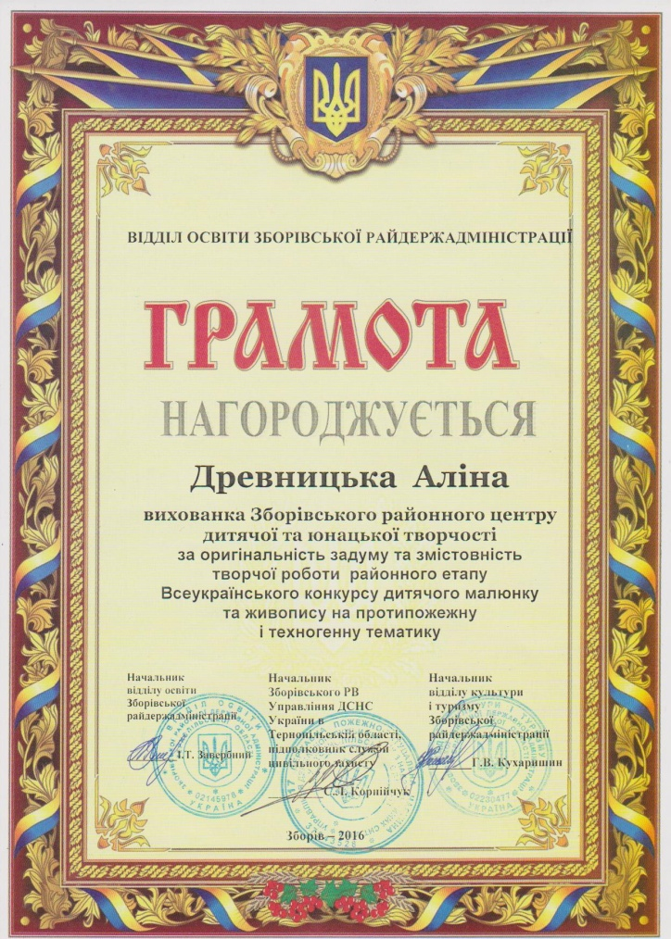

Slide 13
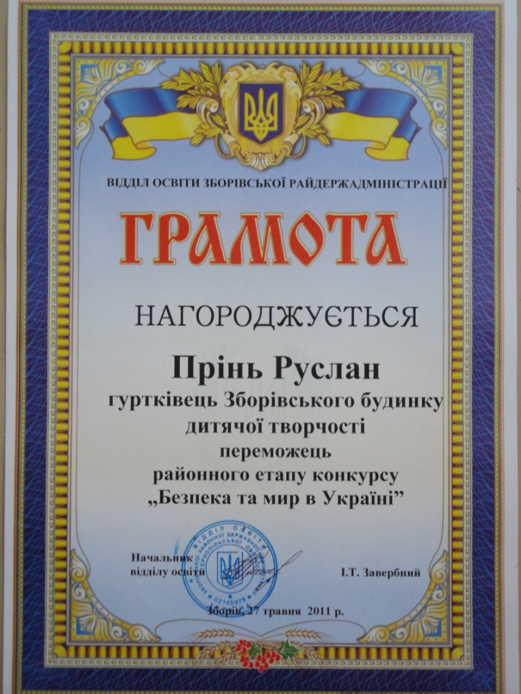
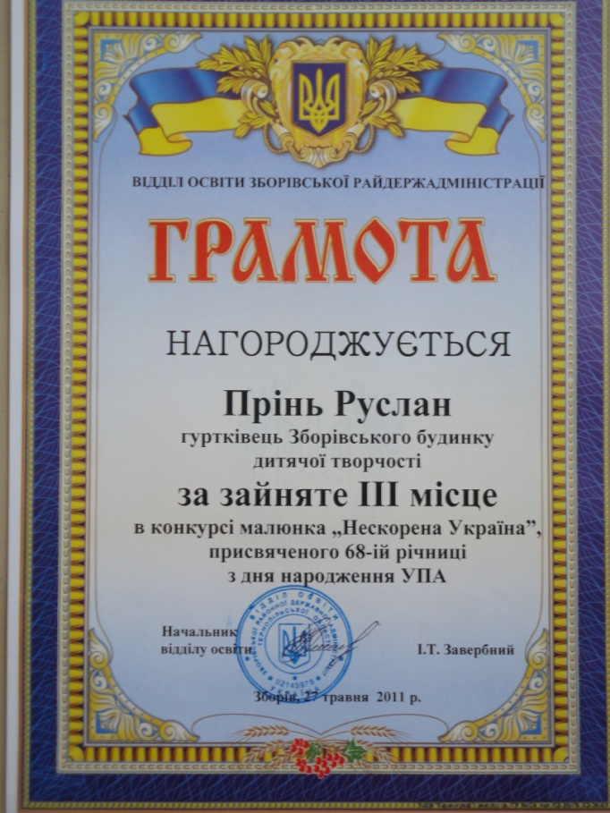
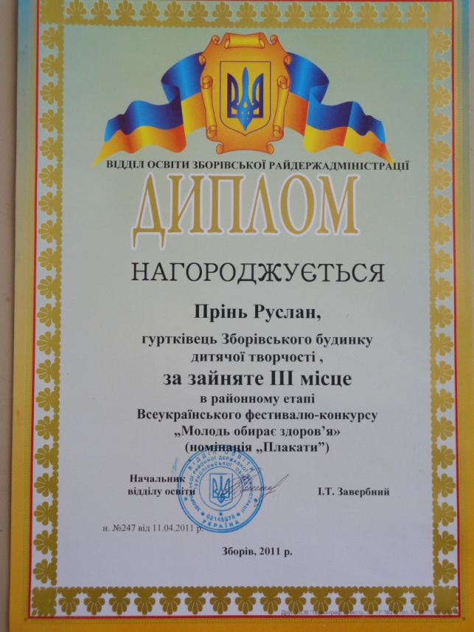

Slide 14
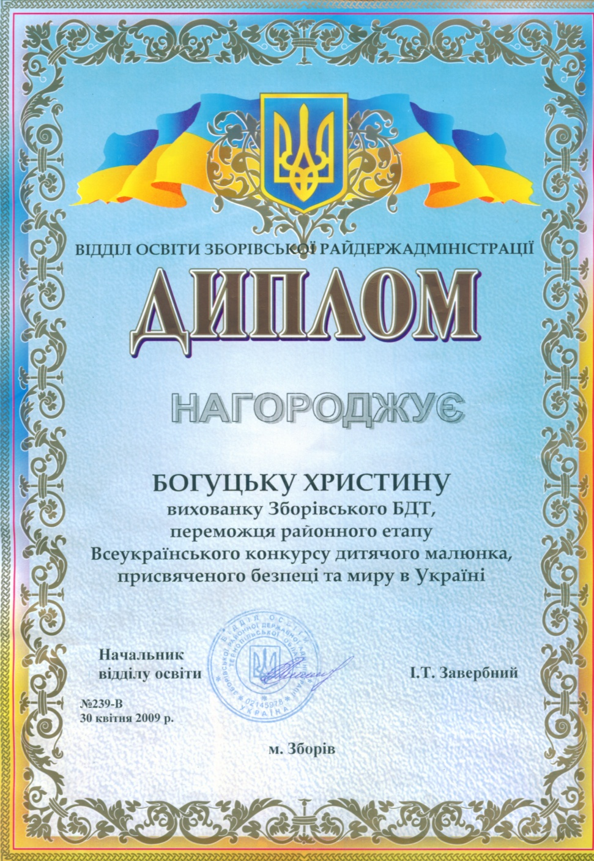
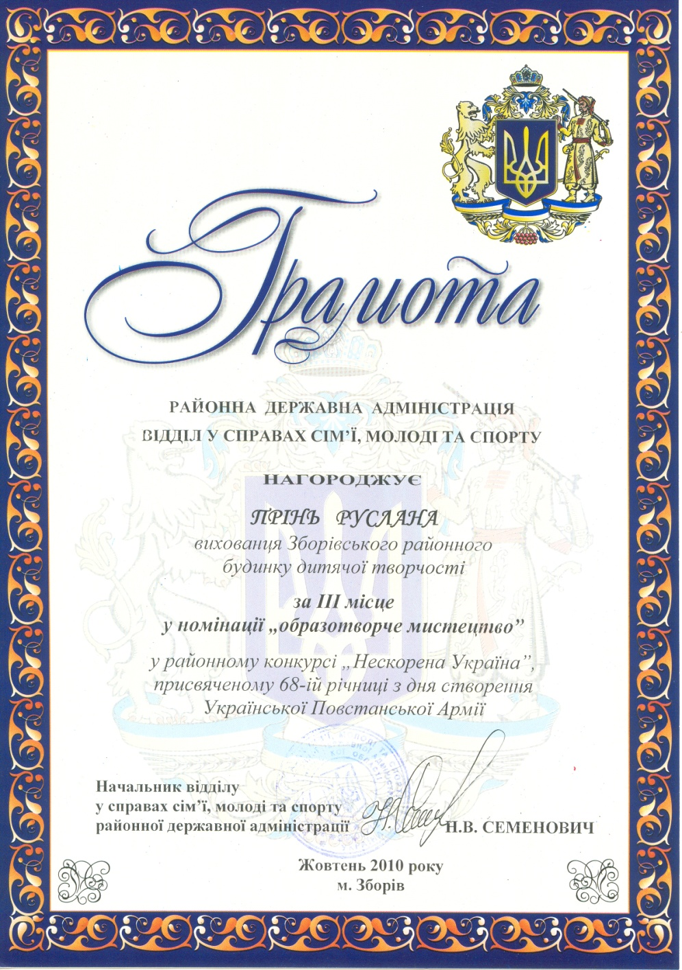

Slide 15
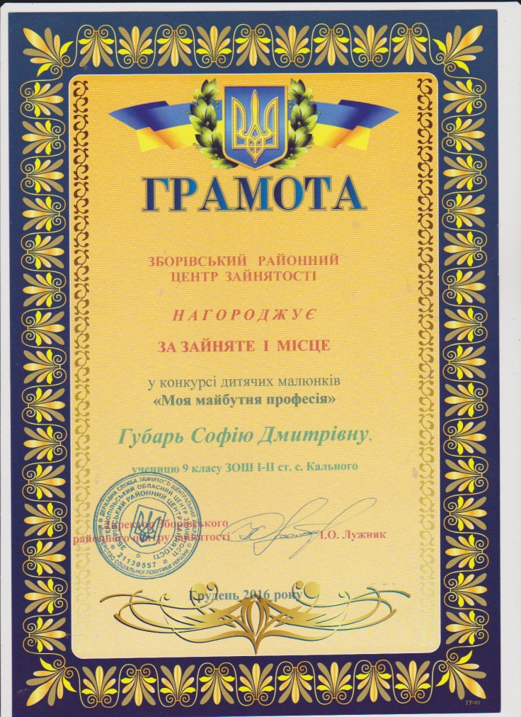
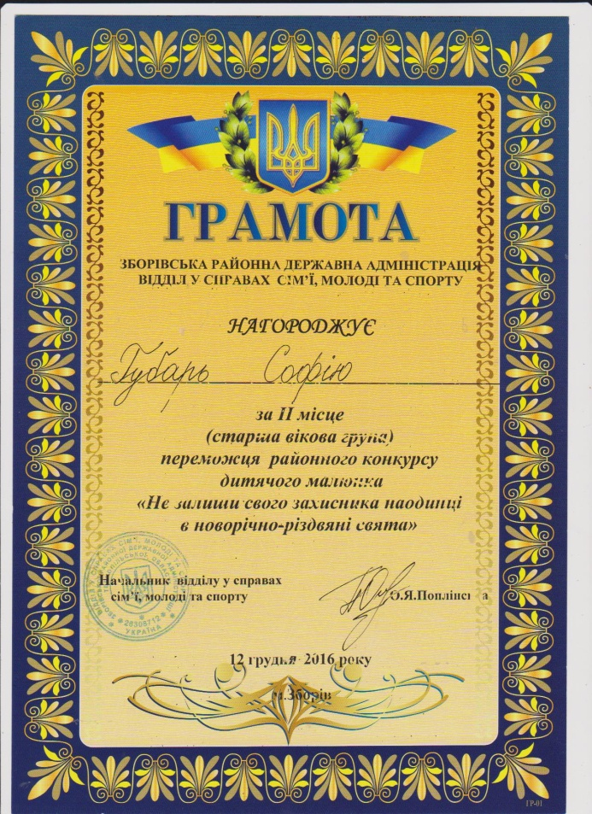

Slide 16
Гурток “Паперопластика”
Наш гурток працює десять років. Папір – один із самих доступних матеріалів, з яким ми зустрічаємося щоденно. Завдяки його властивостям із нього можна виготовляти цікаві за призначенням і кольором іграшки. Оволодівши основними прийомами роботи з папером, дозволяє робити все більш складні речі, з якими гуртківці знайомляться в гуртку.
Головна мета – залучати гуртківців до активної праці, підвищувати рівень мислення, поглиблювати знання про історію виготовлення паперу, види, розвиток практичних навичок.
Основні завдання:
вчити моделювати з паперу і картону іграшки, листівки, сувеніри, подарунки з елементами ескізного малювання;
розвивати смак і фантазію, просторове мислення;
виховувати почуття краси, охайність, терпіння і вміння доводити почату справу до логічного завершення.

Slide 17
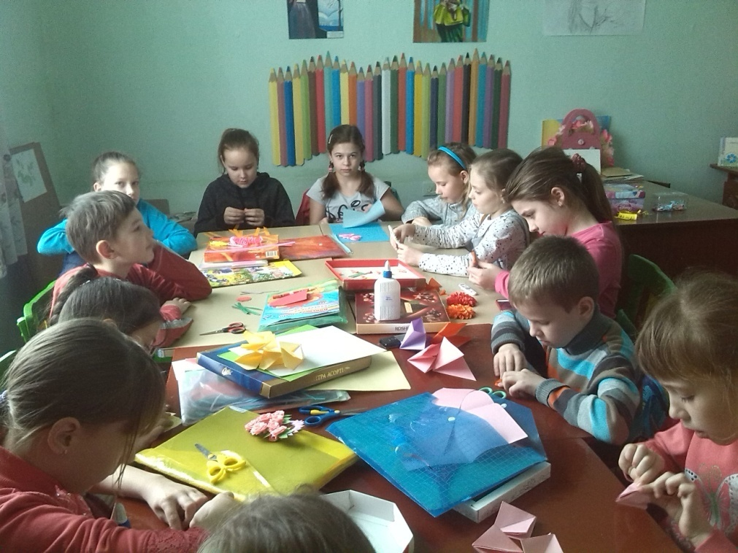
Творчий процес

Slide 18
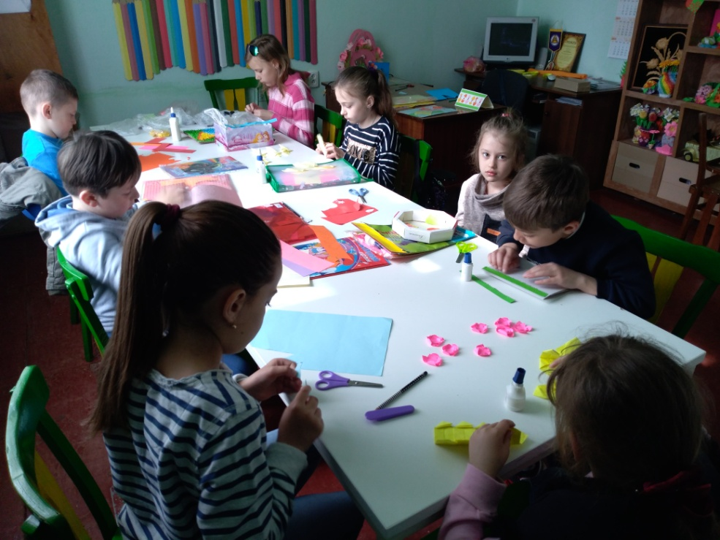
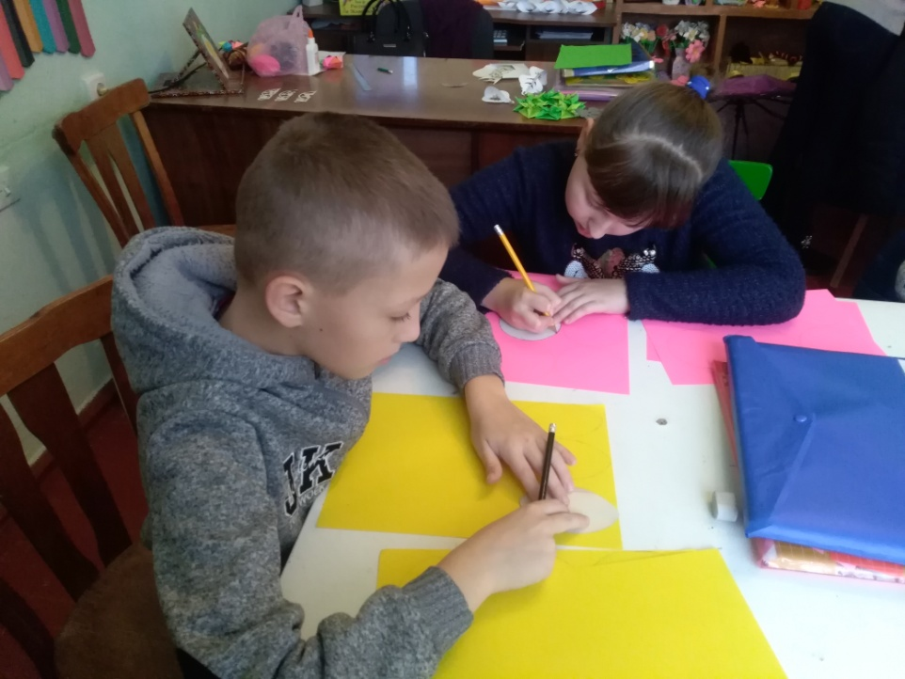
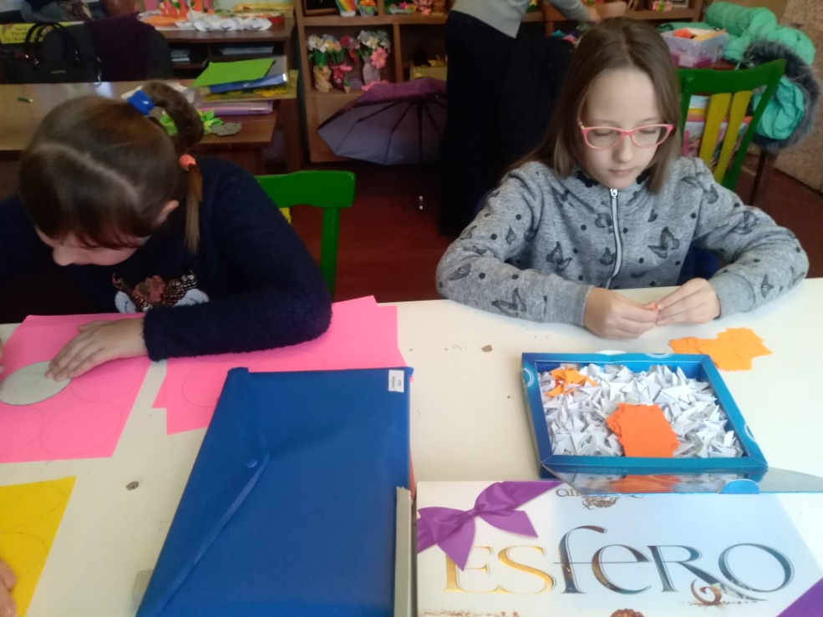

Slide 19
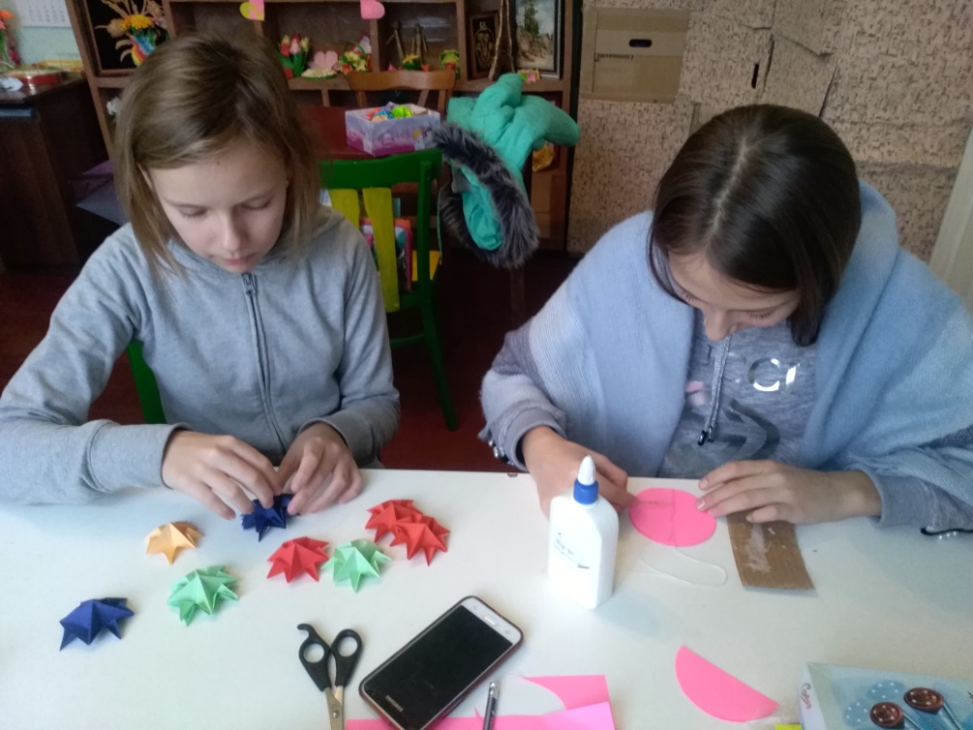
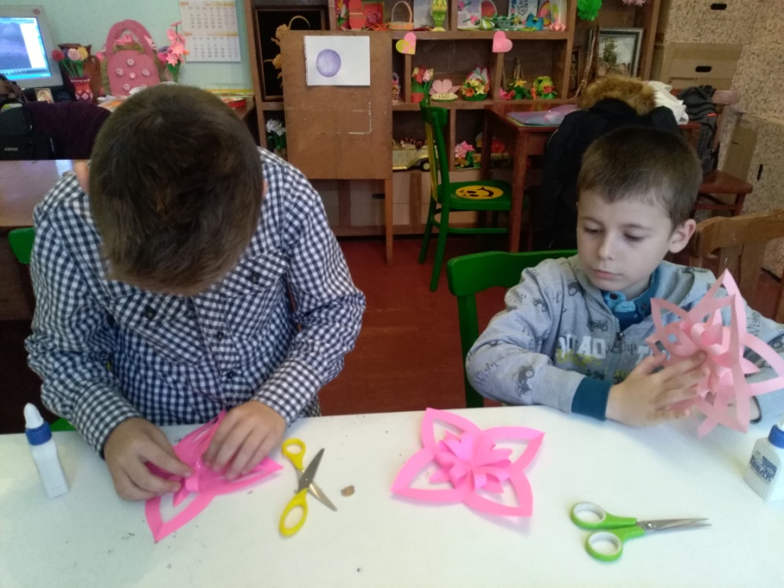

Slide 20
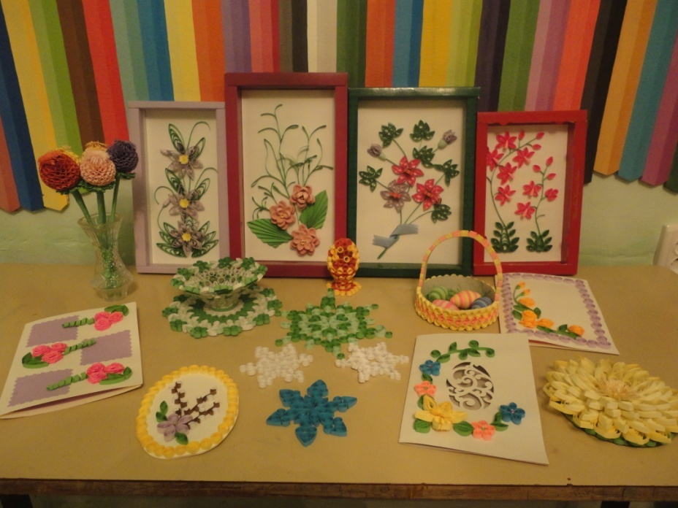
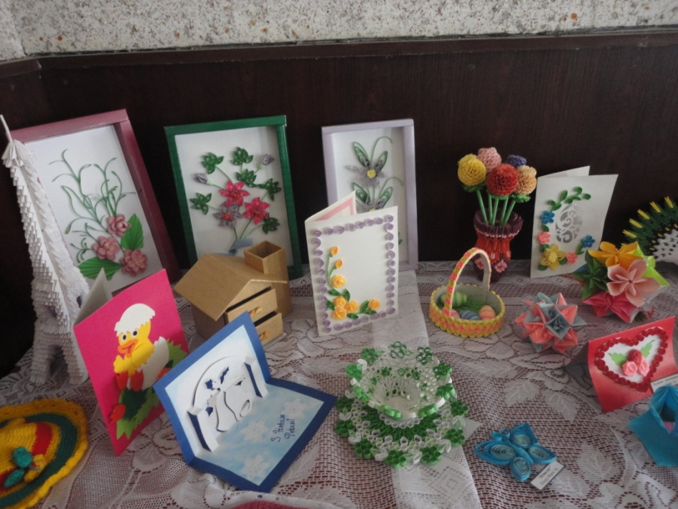
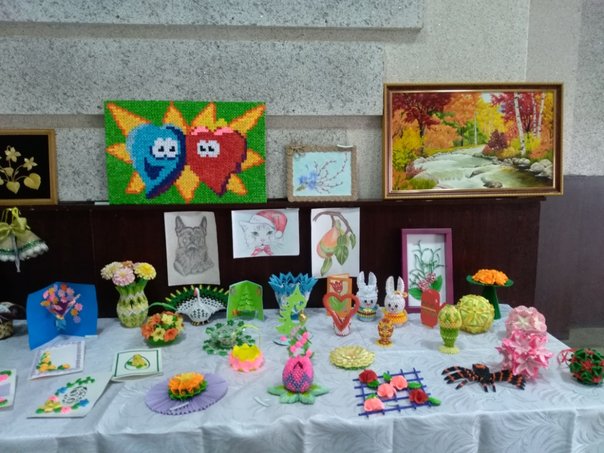

Slide 21
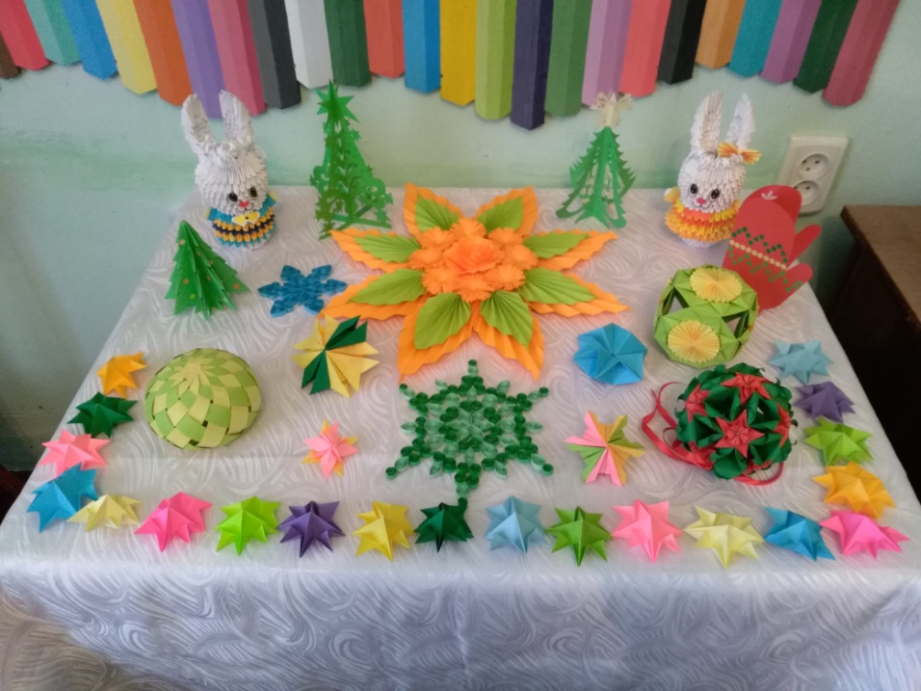
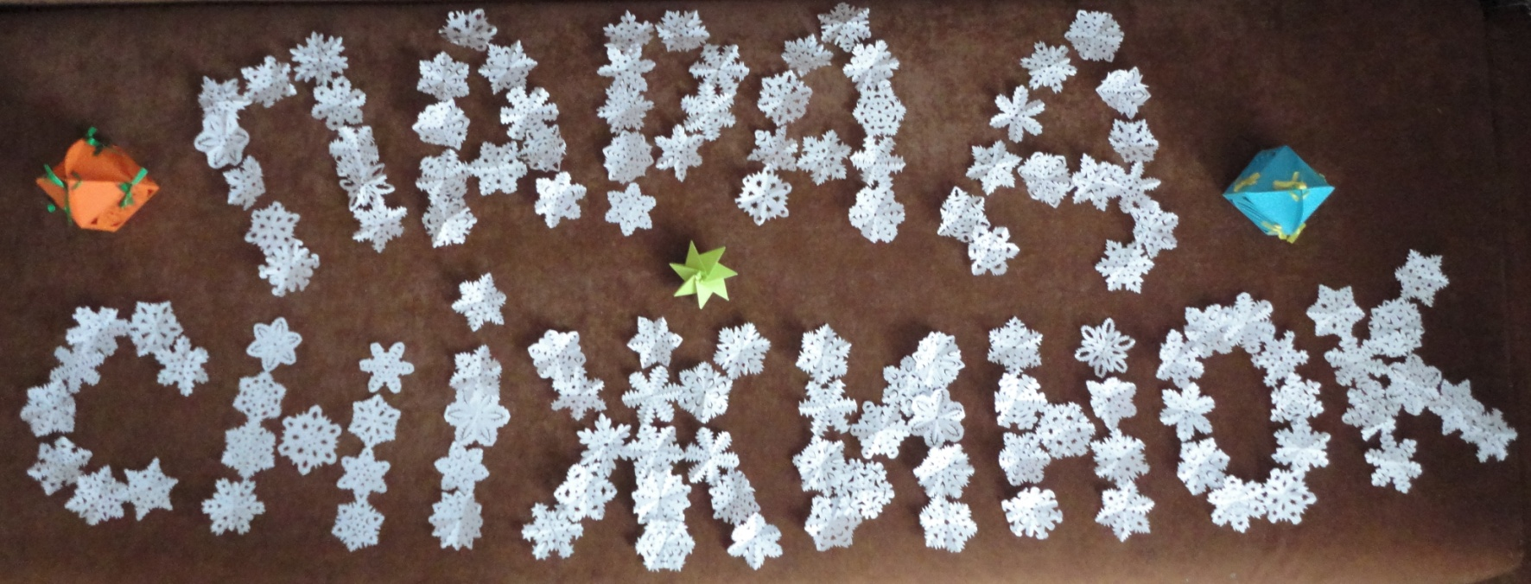

Slide 22
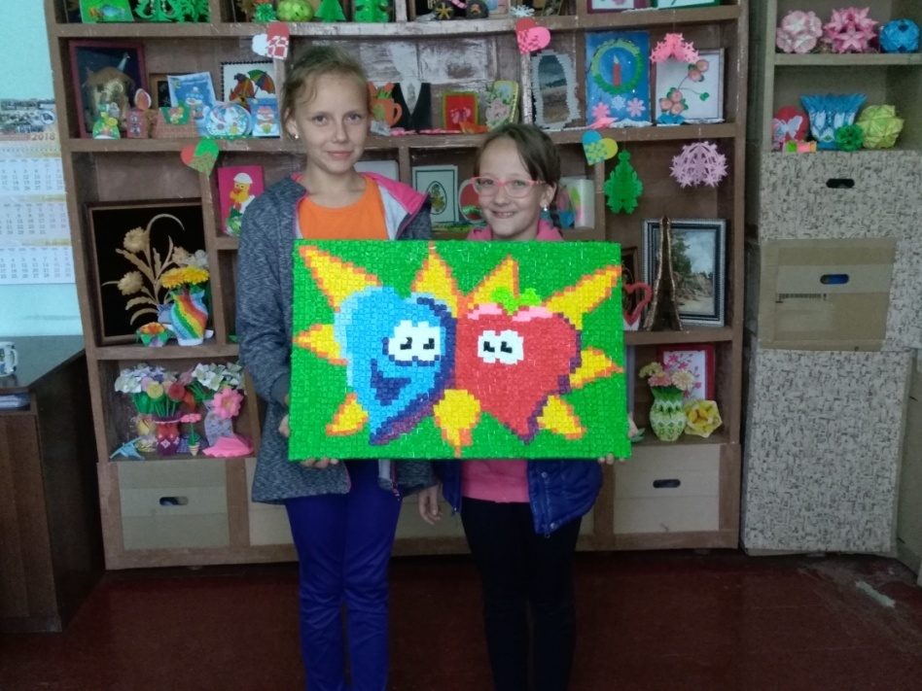
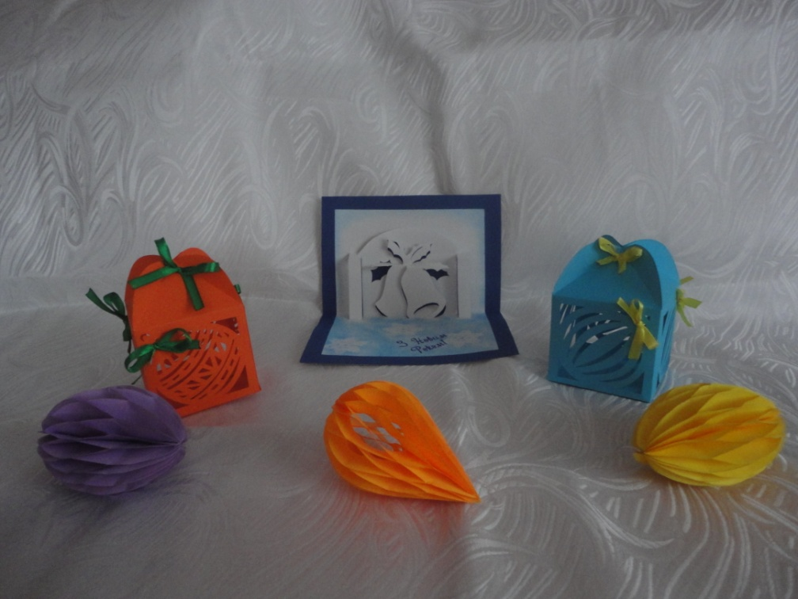

Slide 23
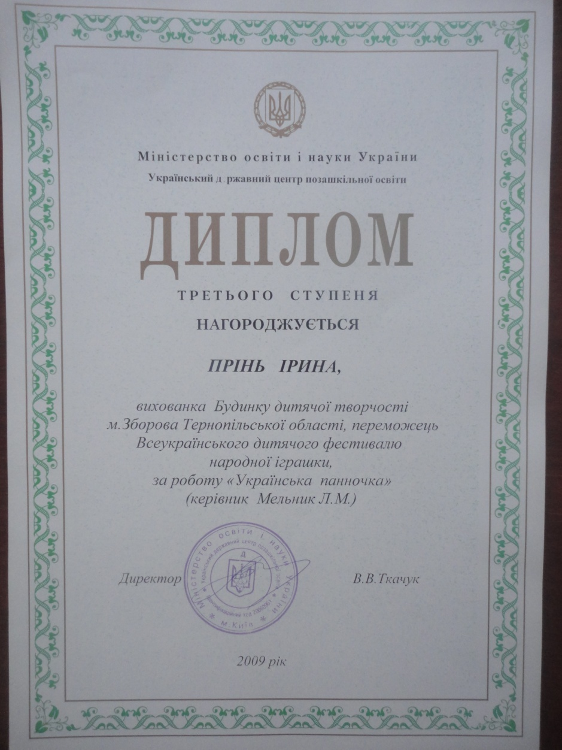

Slide 24
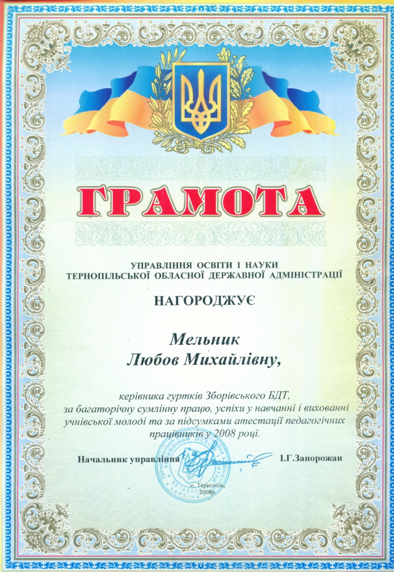
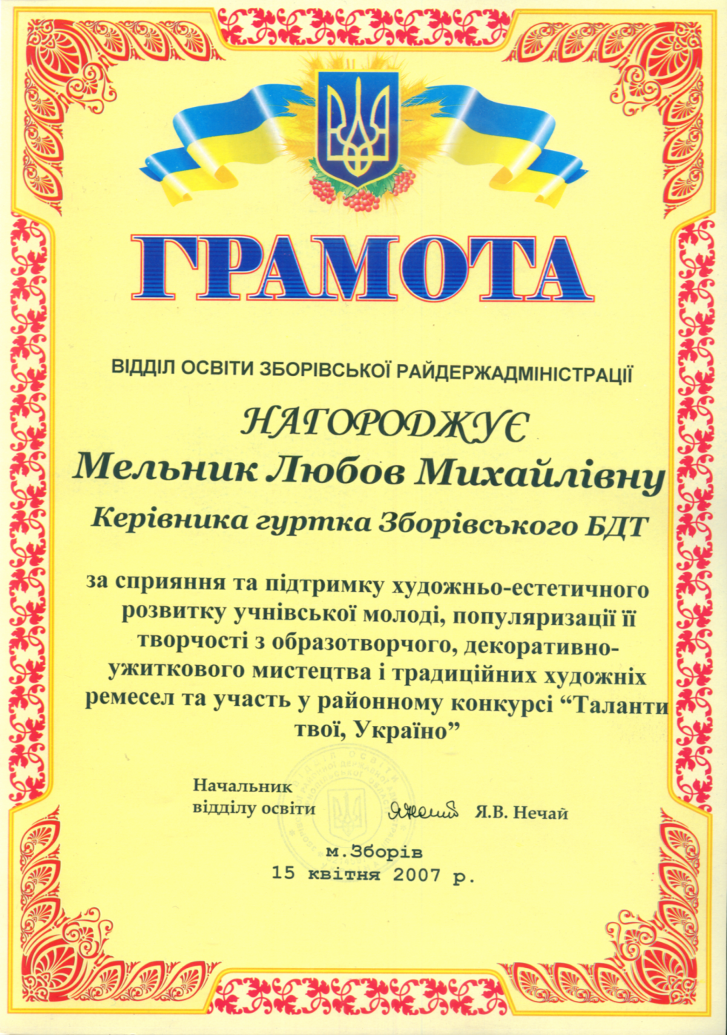

Slide 25
